Slide 1
Sistem informasi pengelolaan data bahan baku dan data penjualan produk berbasis web pada ud. Pandawa mie
Muamar Fadli
11120935

Slide 2
Latar belakang masalah
Dalam kondisi informasi pengelolaan data saat ini kurang maksimal dalam pengelolaan data bahan baku dan data penjualan produk di UD. Pandawa Mie. Sulitnya mencari data dikarenakan sistem pengelolaan data bahan baku dan data penjualan produk yang terdapat pada UD. Pandawa Mie masih berupa dokumen sederhana. Untuk mempermudah dalam menangani tentang pengelolaan data bahan baku dan data penjualan produk di UD. Pandawa Mie, dibutuhkan suatu sistem yang cepat, tepat dan akurat yang dapat berguna bagi usaha dagang untuk mengetahui data dan informasi pengelolaan data bahan baku dan data penjualan produk yang ada di dalam lingkungan UD. Pandawa Mie.

Slide 3
Identifikasi masalah
Kurang efektif dalam pencarian pengelolaan data bahan baku dan data penjualan produk di UD. Pandawa Mie sehingga memerlukan waktu yang lama.
Informasi pengelolaan data bahan baku dan data penjualan produk pada UD. Pandawa Mie masih berupa dokumen sederhana.
Kurang efesien dalam mencari informasi tentang pengelolaan data bahan baku dan data penjualan produk sehingga usaha yang dilakukan kurang tepat dan tidak sesuai yang dikehendaki.

Slide 4
Perumusan masalah
Bagaimana mengelola data cepat, tepat dan akurat untuk UD. Pandawa Mie?
Bagaimana membuat laporan pengelolaan data bahn baku dan data penjualan produk yang terjadi terkomputerisasi?
Bagaimana dampak yang ditimbulkan oleh sistem informasi pengelolaan data bahan baku dan data penjualan produk pada UD. Pandawa Mie saat ini?

Slide 5
Ruang lingkup
Berdasarkan masalah yang di hadapi yaitu sistem pengelolaan data bahan baku dan data penjualan mie pada UD. Pandawa Mie, dalam skripsi ini penulis hanya mencakup pada tahap pengelolaan data bahan baku, pengelolaan bahan baku masuk, pengelolaan bahan baku keluar, pengelolaan data sales, pengelolaan data satuan, pengelolaan data produk, pengelolaan produk masuk, pengelolaan data penjualan, pengelolaan data kasbon dan pengelolaan data laporan yang dilakukan oleh admin.

Slide 6
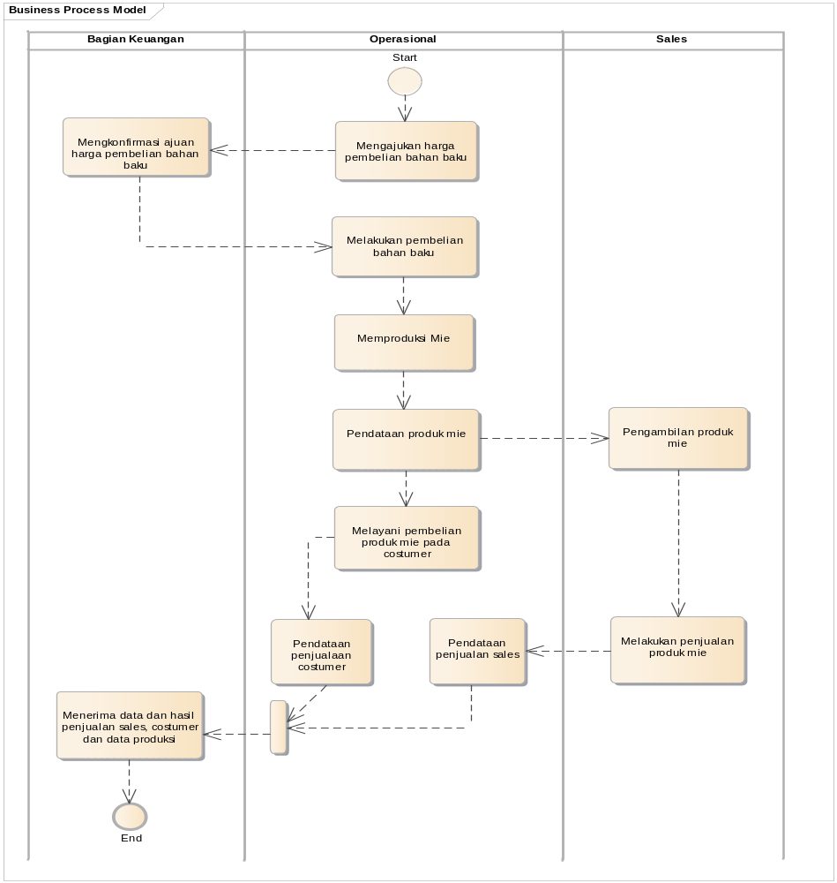
Proses bisnis sistem Berjalan

Slide 7
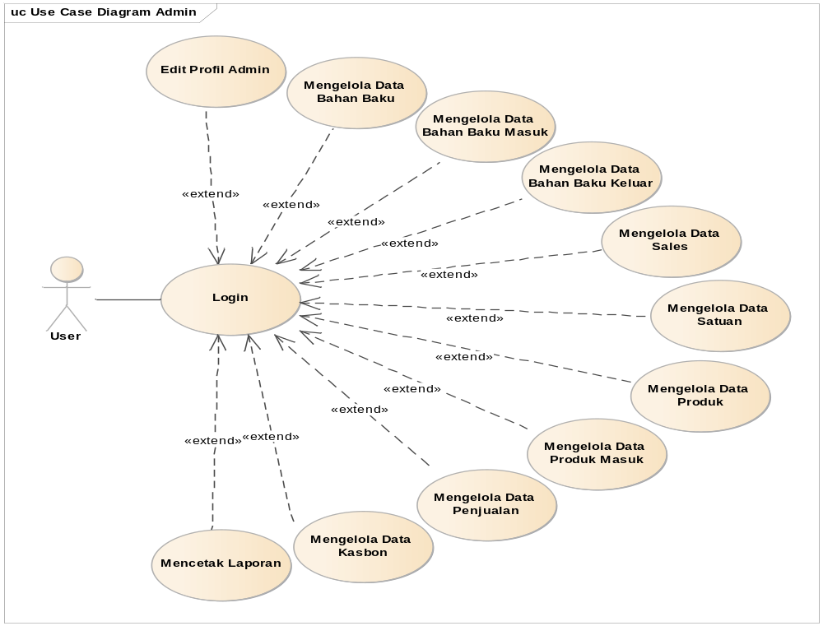
Use case diagram admin

Slide 8
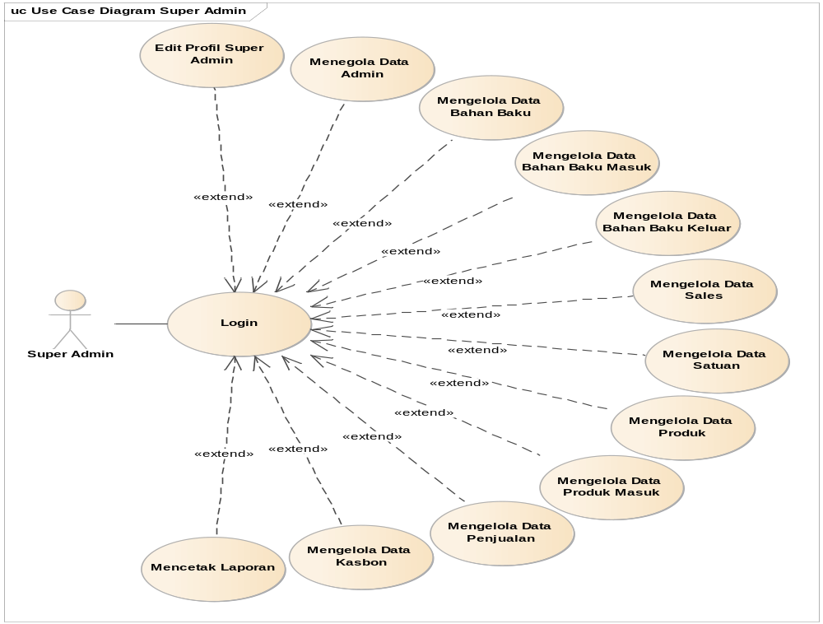
Use case diagram Super Admin

Slide 9
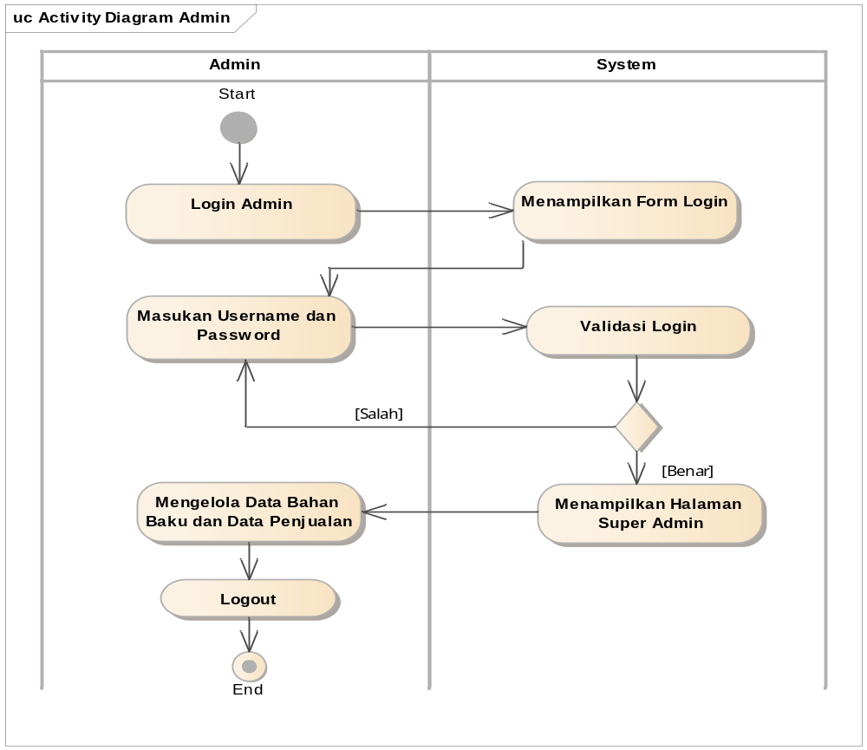
Activity diagram admin

Slide 10
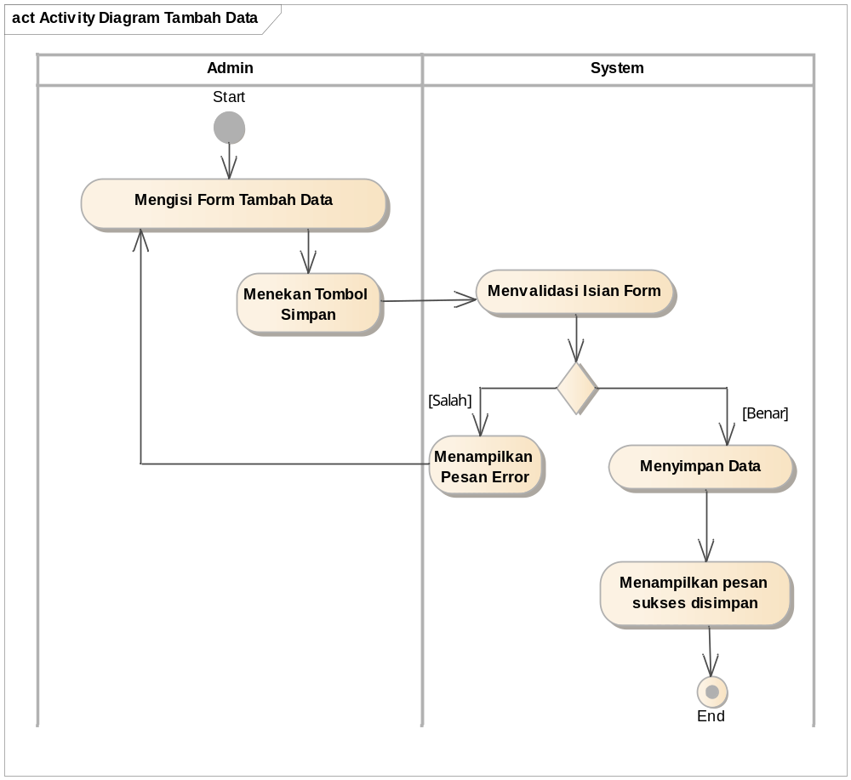
Activity diagram Tambah data

Slide 11
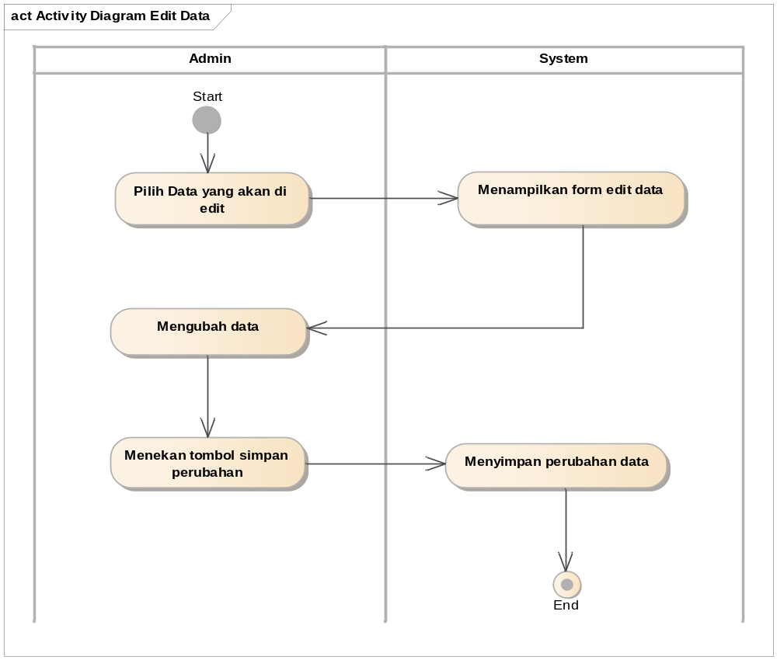
Activity diagram edit data

Slide 12
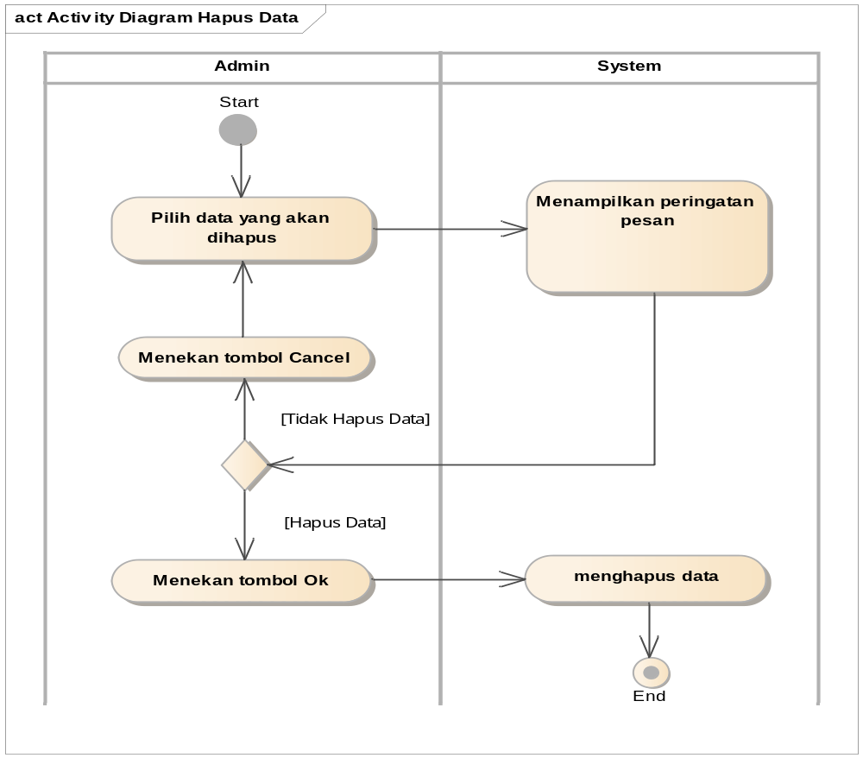
Activity diagram hapus data

Slide 13
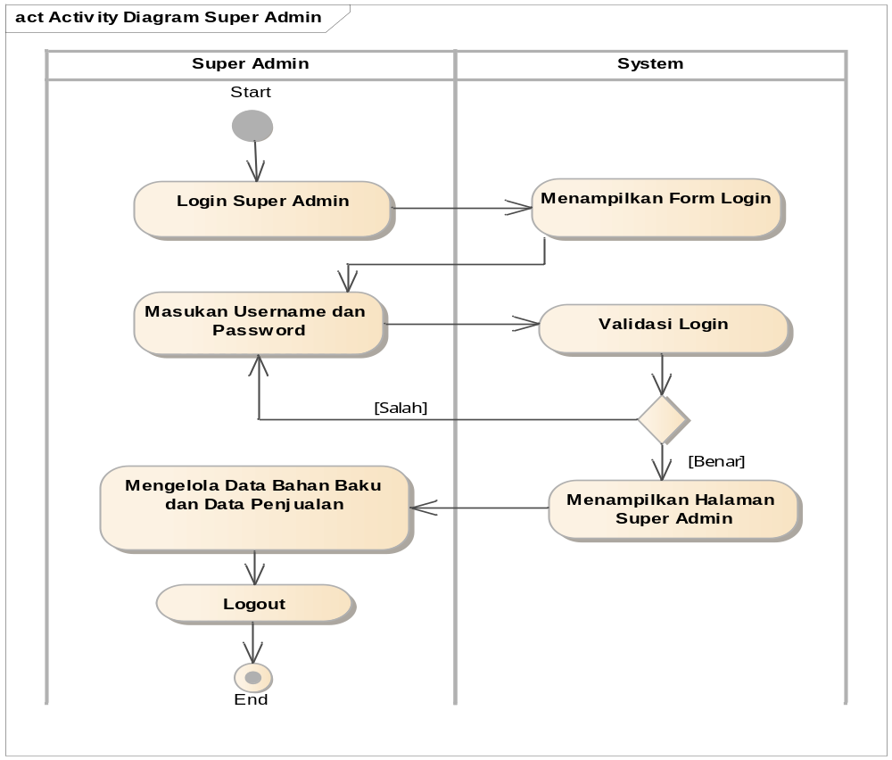
Activity diagram super admin

Slide 14
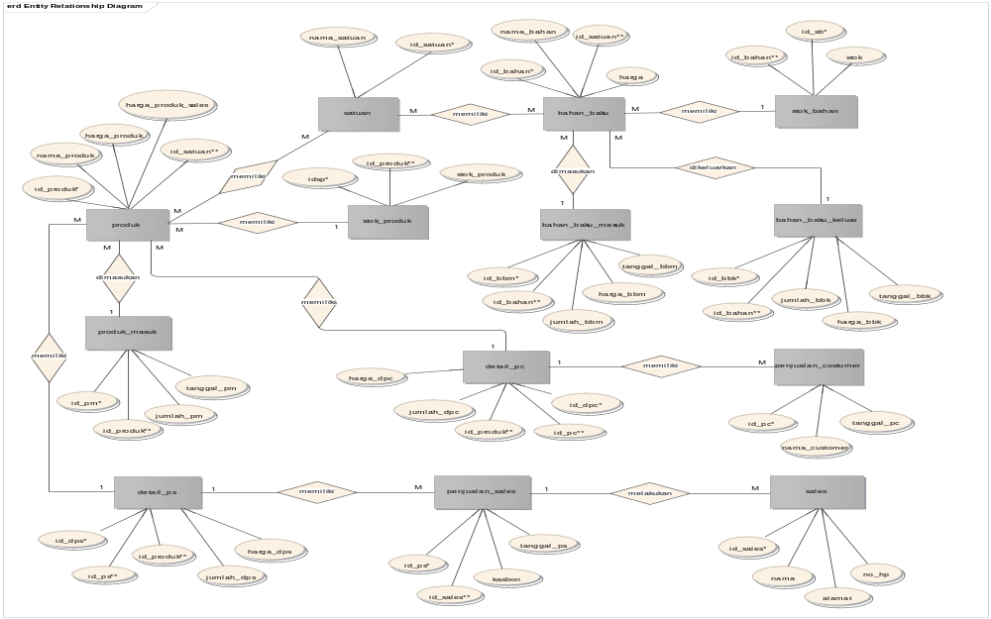
Entity relationship diagram

Slide 15
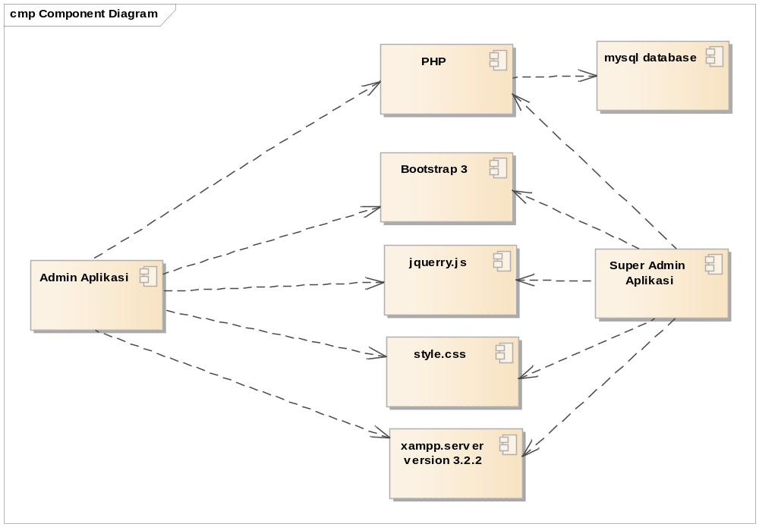
Component diagram

Slide 16
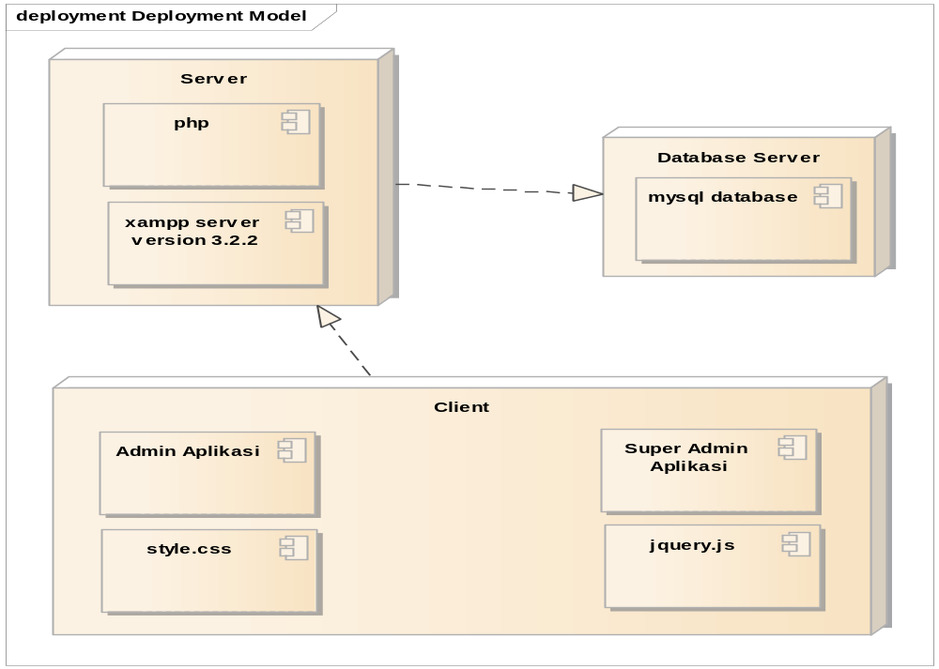
Deployment diagram

Slide 17
Blackbox testing pada form tambah bahan baku
NO | Skenario Pengujian | Test Case | Hasil yang diharapkan | Hasil Pengujian | Kesimpulan
1. | Mengosongkan nama bahan dan harga lalu menekan tombol simpan. | Nama bahan: (kosong) Harga : (kosong) | Muncul pesan data harus diisi | Sesuai harapan | Valid
2. | Mengisi harga bukan dengan angka | Harga : (isi salah) | Harga tidak dapat terisi | Sesuai harapan | Valid
3. | Memilih satuan | Satuan : (dipilih) | Menampilkan data sesuai dengan satuan | Sesuai harapan | Valid
4. | Mengisi nama bahan, harga dan satuan dengan benar lalu menekan tombol simpan | Nama bahan : (isi benar) Harga : (isi benar) Satuan : (dipilih) | Muncul pesan data berhasil disimpan. | Sesuai harapan | Valid

Slide 18
Blackbox testing pada form tambah bahan baku masuk
NO | Skenario Pengujian | Test Case | Hasil yang diharapkan | Hasil Pengujian | Kesimpulan
1. | Tidak memilih nama bahan dan mengosongkan jumlah lalu menekan tombol simpan. | Nama bahan: (tidak dipilih) Jumlah : (kosong) | Muncul pesan data harus diisi | Sesuai harapan | Valid
2. | Mengisi jumlah dengan huruf simbol tanda baca dan simbol matematika | Jumlah : (isi salah) | Data tidak dapat disimpan | Sesuai harapan | Valid
3. | Mengisi form dengan benar lalu menekan tombol simpan | Nama bahan : (dipilih) Jumlah : (isi benar) | Muncul pesan data berhasil disimpan | Sesuai harapan | Valid

Slide 19
Blackbox testing pada form tambah sales
NO | Skenario Pengujian | Test Case | Hasil yang diharapkan | Hasil Pengujian | Kesimpulan
1. | Mengosongkan nama, alamat, dan nomer HP lalu menekan tombolsimpan | Nama : (kosong) Alamat : (kosong Nomer Hp : (kosong) | Muncul pesan data harus diisi | Sesuaiharapan | Valid
2. | Mengisi nomer HP dengan huruf, simbol, tanda baca dan simbol matematika | Nomer HP: (isi salah) | Data tidak dapat dismpan | Sesuaiharapan | Valid
3. | Mengisi nama, alamat, dan nomer HP dengan benar lalu menekan tombol simpan | Nama : (isi benar) Alamat : (isi benar) Nomer Hp : (isi benar) | Muncul pesan data berhasil disimpan | Sesuai harapan | Valid

Slide 20
Blackbox testing pada form tambah produk
NO | Skenario Pengujian | Test Case | Hasil yang diharapkan | Hasil Pengujian | Kesimpulan
1. | Mengosongkan nama produk, harga dan harga sales lalu menekan tombol simpan | Nama produk : (kosong) Harga : (kosong) Harga Sales : (kosong) | Muncul pesan data harus diisi | Sesuai harapan | Valid
2. | Mengisi harga dan harga sales bukan dengan angka | Harga : (isi salah) Harga sales : (isi salah) | Harga dan harga sales tidak dapat terisi | Sesuai harapan | Valid
3. | Memilih satuan | Satuan : (dipilih) | Menampilkan data sesuai dengan satuan | Sesuai harapan | Valid
4. | Mengisi nama produk, harga, harga sales dan memilih satuan dengan benar lalu menekan tombol simpan | Nama produk : (isi benar) Harga : (isi benar) Harga Sales : (isi benar) Satuan : (dipilih) | Muncul pesan data berhasil disimpan | Sesuai harapan | Valid

Slide 21
Blackbox testing pada form tambah penjualan
NO | Skenario Pengujian | Test Case | Hasil yang diharapkan | Hasil Pengujian | Kesimpulan
1. | Memilih pembeli sales lalu muncul kolom nama sales dan mengisi 2 huruf pertama kolom nama sales | Pembeli : (isi sales) Nama sales : (isi dua huruf) | Muncul nama-nama sales yang bersangkutan | Sesuai harapan | Valid
2. | Memilih satuan | Satuan : (dipilih) | Menampilkan data sesuai dengan satuan | Sesuai harapan | Valid
3. | Mengisi jumlah dengan huruf simbol tanda baca dan simbol matematika | Jumlah : (isi salah) | Data tidak dapat disimpan | Sesuai harapan | Valid
4. | Mengisi form dengan benar lalu menekan tombol tambah | Pembeli : (dipilih) Nama produk : (dipilih) Jumlah : (isi benar) | Muncul tabel pembayaran | Sesuai harapan | Valid
5. | Memilih tombol bayar dan mengisi jumlah bayar lalu menekan tombol simpan | Bayar : (dipilih) Jumlah bayar : (isi benar) | Muncul pesan data berhasil disimpan | Sesuai harapan | Valid
6. | Mengisi jumlah bayar bukan dengan angka | Jumlah bayar : (isi salah) | Jumlah bayar tidak dapat terisi | Sesuai harapan | Valid

Slide 22
Blackbox testing pada data penjualan
NO | Skenario Pengujian | Test Case | Hasil yang diharapkan | Hasil Pengujian | Kesimpulan
1. | Memilih data penjualan | Data penjualan : (dipilih) | Menampilkan sesuai dengan data penjualan | Sesuai harapan | Valid
2. | Memilih dari tanggal dan sampai tanggal | Dari tanggal : (dipilih) Sampai tanggal : (dipilih) | Menampilkan data sesuai dengan tanggal yang dipilih | Sesuai harapan | Valid
3. | Mengisi kolom pencarian | Seacrh : (diisi) | Menampilkan data sesuai dengan data yang dicari | Sesuai harapan | Valid
4. | Memilih data penjualan, dari tanggal, sampai bulan dan mengisi kolom pencarian | Data penjualan : (dipilih) Dari tanggal : (dipilih) Sampai tanggal : (dipilih) Seacrh : (diisi) | Menampilkan data sesuai dengan data penjualan, tanggal yang dipilih dan sesuai dengan kata yang diisi di kolom pencarian | Sesuai harapan | Valid

Slide 23
KESIMPULAN
Berdasarkan observasi dan wawancara yang dilakukan pada UD. Pandawa Mie pada sistem informasi pengelolaan data bahan baku dan data penjualan produk yang masih belum terkomputerisasi. Selain itu data bahan baku dan data penjualan produk dapat dimanipulasi.
Dengan dibangunnya website ini, pihak perusahaan tidak harus susah mencari informasi data bahan baku dan data penjualan pada perusahaan.
Dengan adanya implementasi Perancangan Sistem Informasi Pengelolaan Data Bahan Baku dan Data Penjualan Produk Berbasis Web Pada UD. Pandawa Mie dapat berjalan dengan lebih efektif.
Dengan adanya analisis dan rencana pengujian website ini, maka dapat diketahui kekurangan-kekurangan sehingga dapat dilakukan perbaikan.

Slide 24
saran
Untuk mengurangi tingkat kesalahan penginputan data maka harus diadakan sosialisasi dan training agar penginputan dapat dilakukan dengan benar.
Perlu adanya pambaharuan data setiap terjadi perubahan, pengurangan atau penambahan data.
Diperlukan kemampuan admin yang mengerti tentang komputer agar dapat mengolah website dengan baik.
Diperlukan adanya pemeliharaan yang baik dan rutin terhadap perangkat keras dan perangkat lunak yang digunakan, untuk menghindari terjadinya kerusakan yang dapat mempengaruhi database, pada periode tertentu perlu adanya pengecekan data yang kembali untuk menjaga segala kemungkinan timbulnya kelemahan.
Sebaiknya ada grafik penjualan pada dashbord sehingga memudahkan untuk melihat presentase penjualan tiap hari, minggu, bulan hingga tahun.

